Slide 1
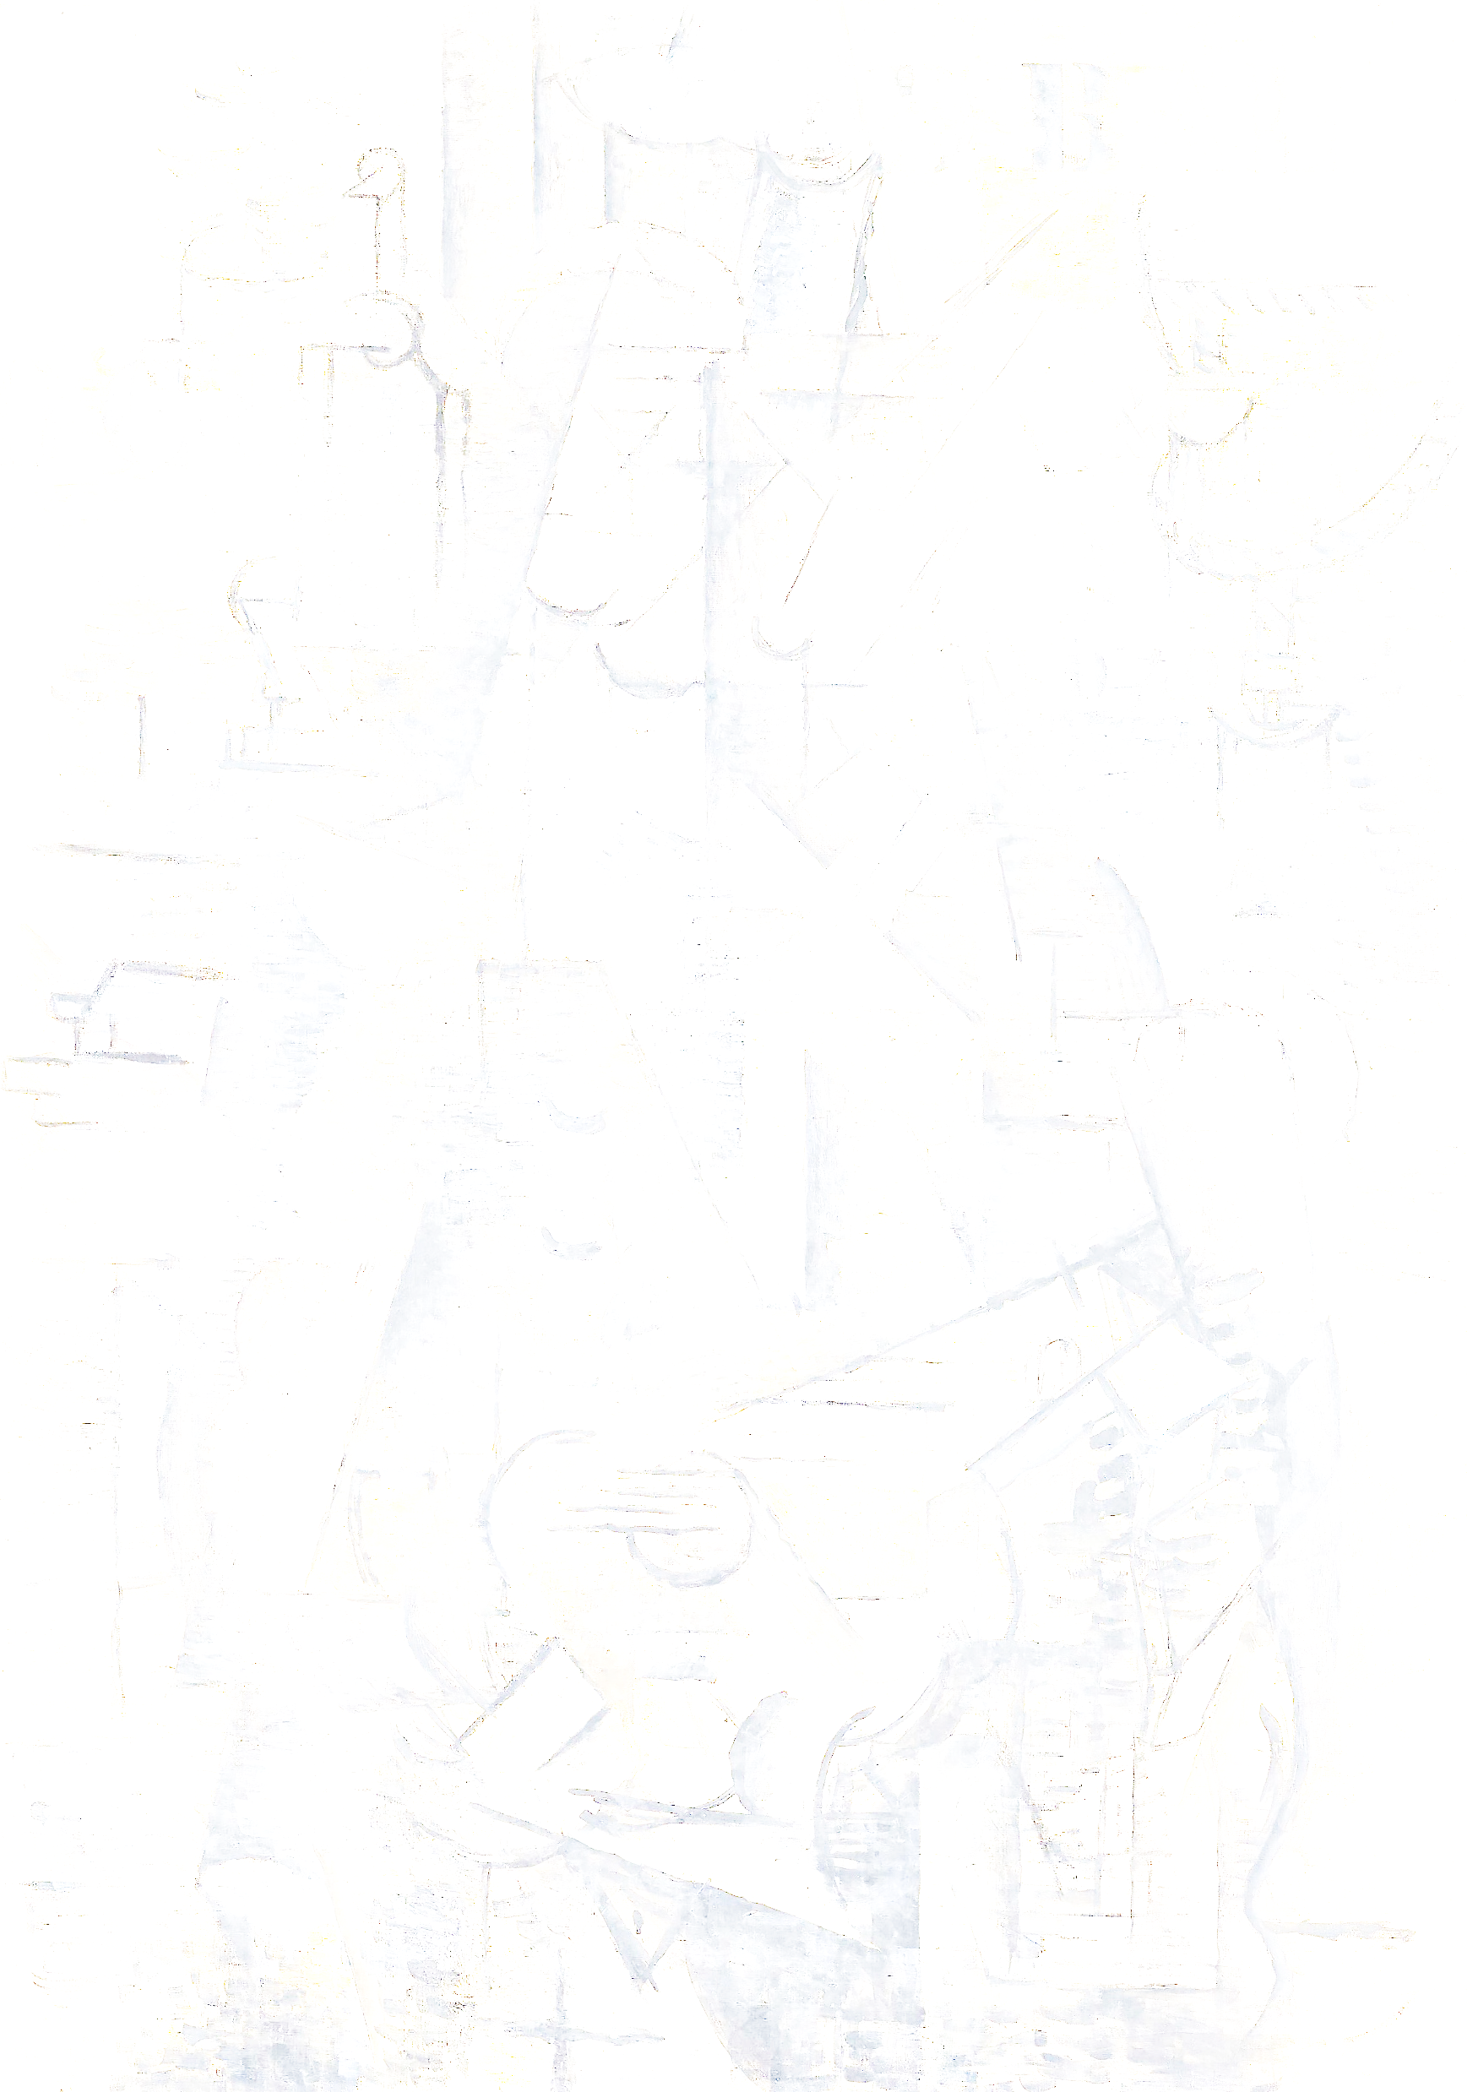
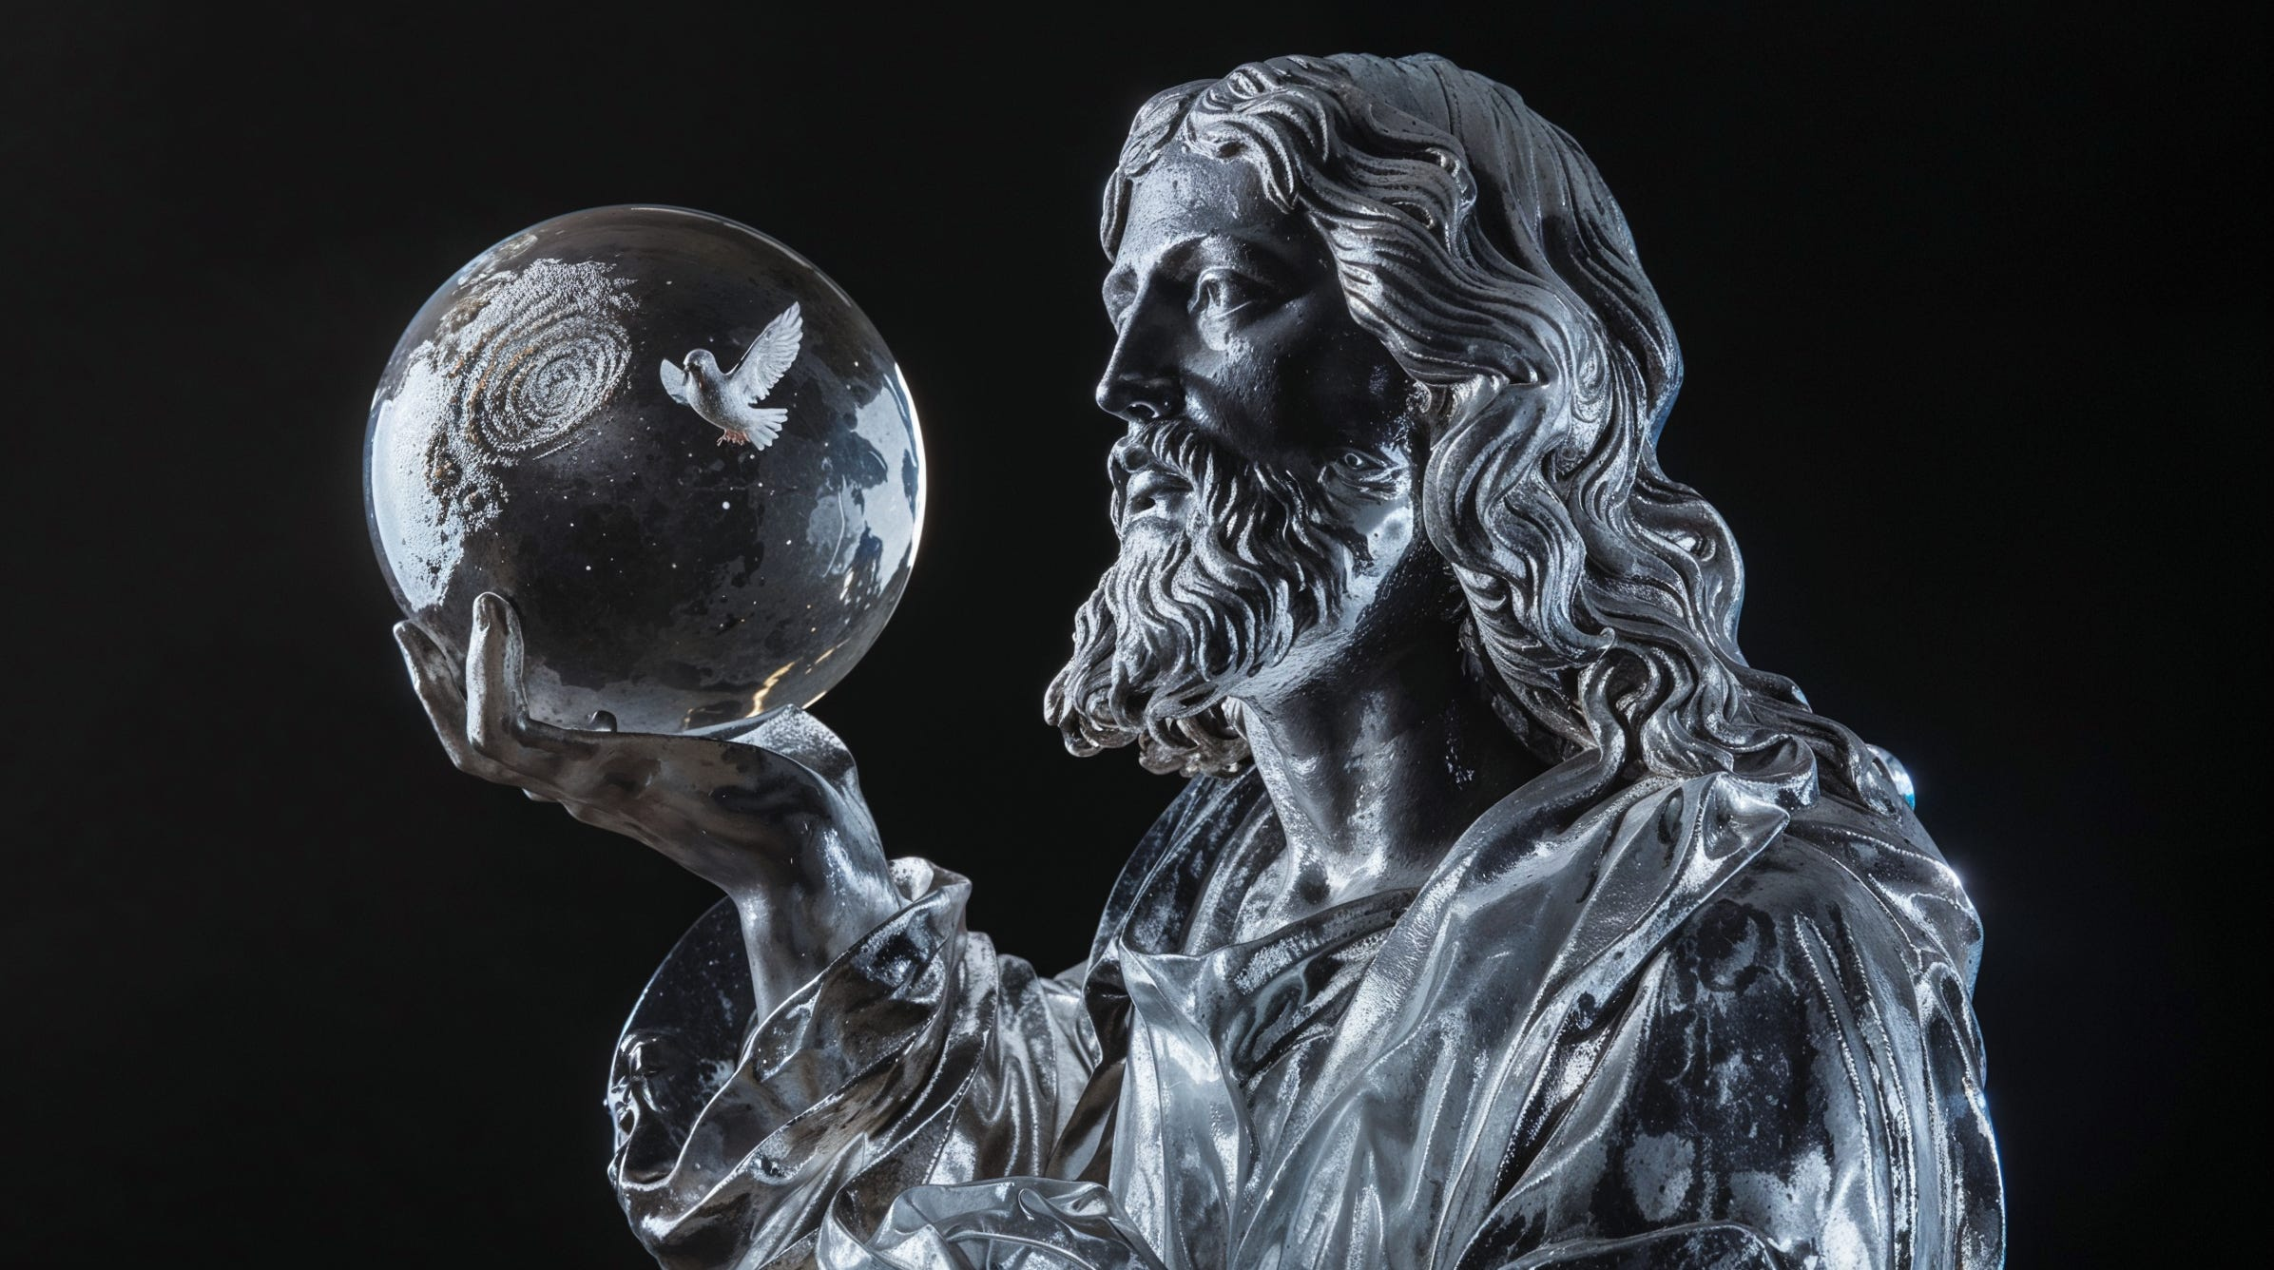
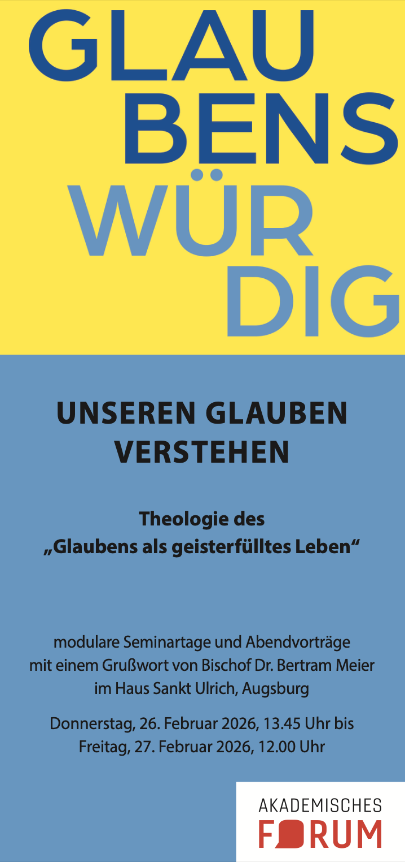
„In Ihm ist alles geschaffen“
Überlegungen zur Menschwerdung Gottes Mag. Theol. Lukas Metz, B. A.

Slide 2
Aufgabe und Anliegen …
→ Wie genau hängen in Knauers Modellbildung das Bekenntnis zum ‚In-Christus-Geschaffensein‘ der gesamten Schöpfung und die singuläre Inkarnation des göttlichen Wortes in Jesus Christus zusammen?
→ Es wird zu zeigen sein, inwiefern konzeptionelle Unschärfen im Bereich der Trinitätslehre zu einem Schwanken in Knauers Inkarnationstheologie führen.

Slide 3
Zwei Formulierungen …
„Es ist also zwischen ‚Geschaffensein‘ als solchem und dem ‚In Christus‘ dieses Geschaffenseins zu unterscheiden. […]
Die geschaffene Erkenntnisfähigkeit reicht als solche zur Erkenntnis des Geschaffenseins aus. Dagegen wird das ‚In Christus‘ dieses Geschaffenseins nur aufgrund des ‚Wortes Gottes‘ und deshalb auch nur im Glauben selbst erkannt.
[…] Dabei ist Gnade nicht etwas, was der Mensch wie ein äußerlich Hinzukommendes ‚hat‘, sondern sie ist sein Aufgenommen-‚Sein‘ in die Liebe zwischen dem Vater und dem Sohn.“
Knauer, Der Glaube kommt vom Hören, 169 f.

Slide 4
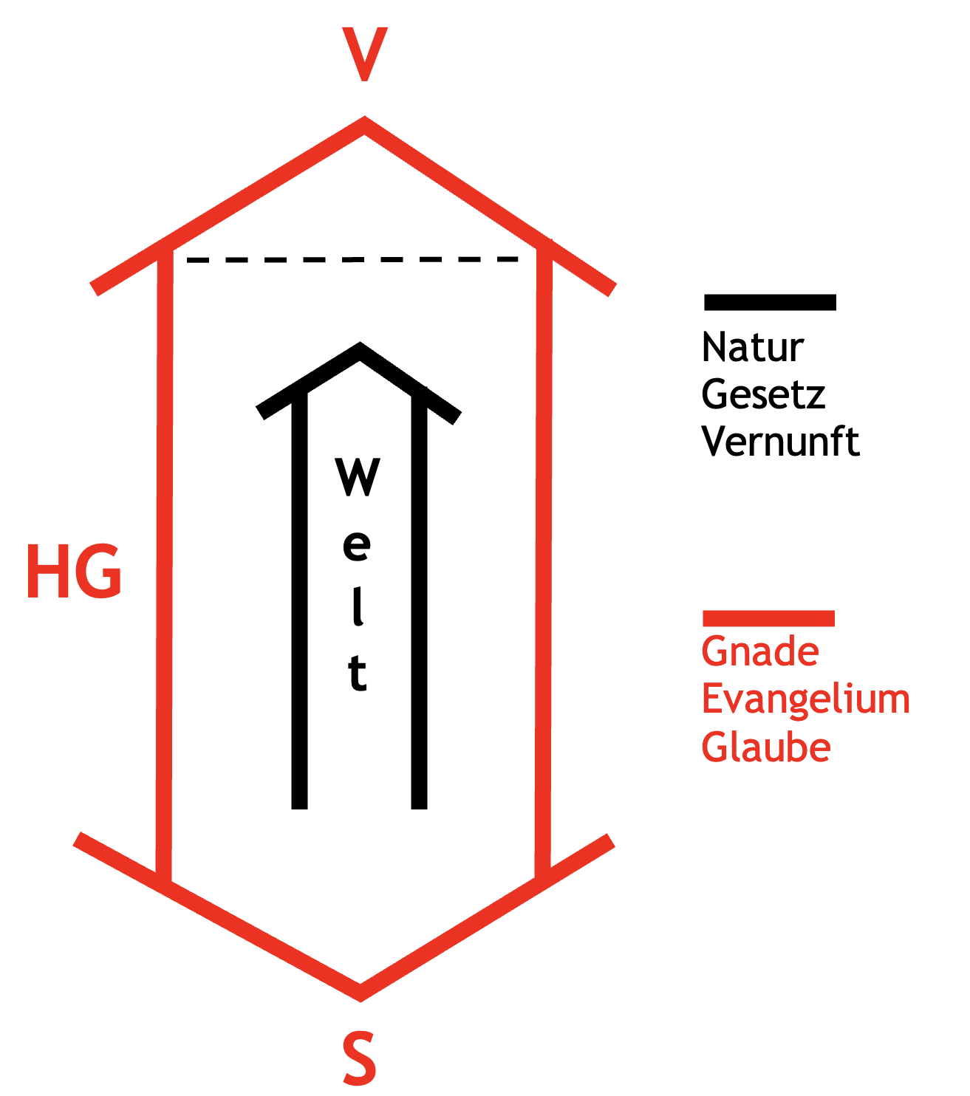
Hier ist nur der ‚pneumatische Aspekt‘ des In-Gott-Seins abgebildet: Die Welt ist in jener Fläche gezeichnet, die den Heiligen Geist als Liebe zwischen Vater und Sohn ausweist.
Die Welt ist hier im ‚HG-Raum‘, nicht jedoch im ‚S-Raum‘.

Slide 5
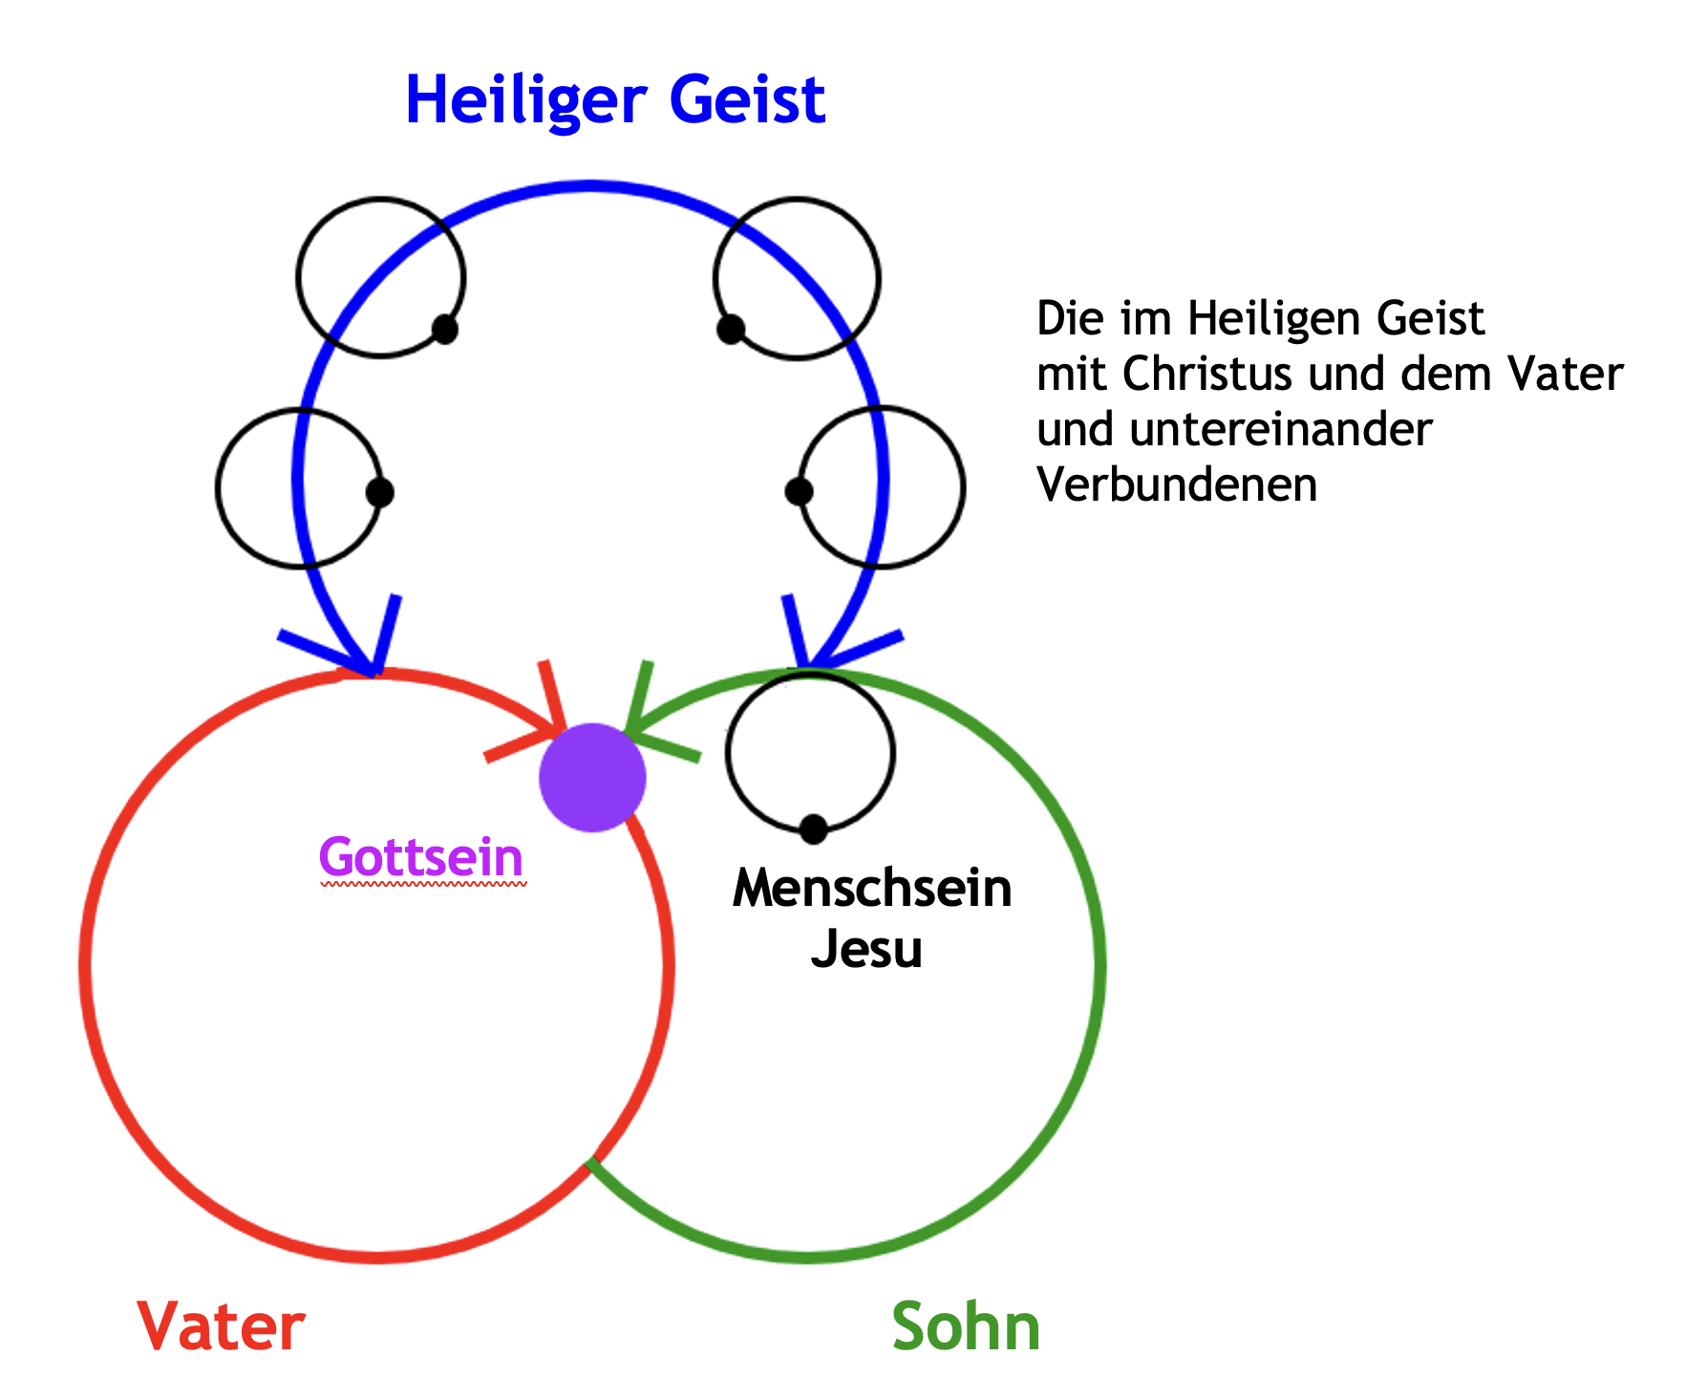
Um die Begnadung der im Heiligen Geist mit Christus und dem Vater Verbundenen zu veranschaulichen, platziert Knauer die einzelnen geschaffenen Selbstpräsenzen auf der Linie des Geistes und eben nicht auf der Linie des Sohnes als des präexistenten Logos.

Slide 6
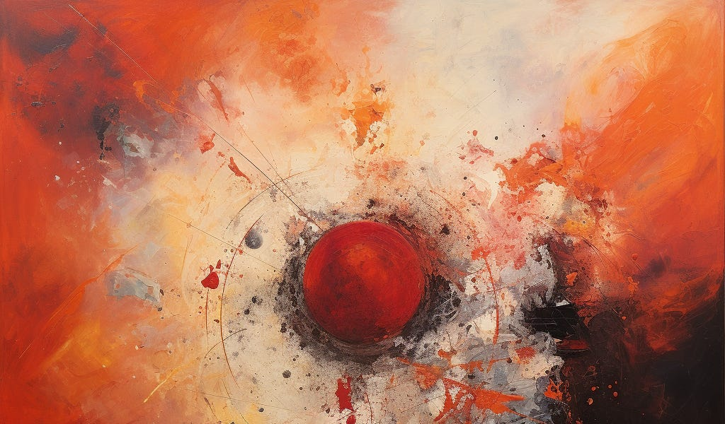
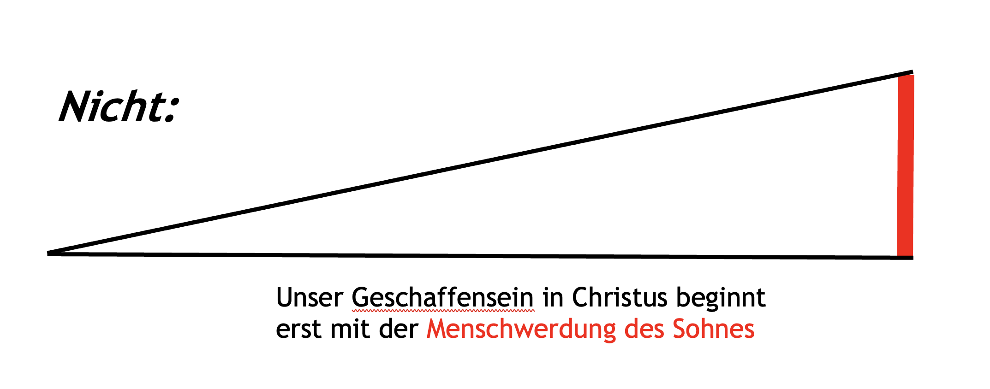
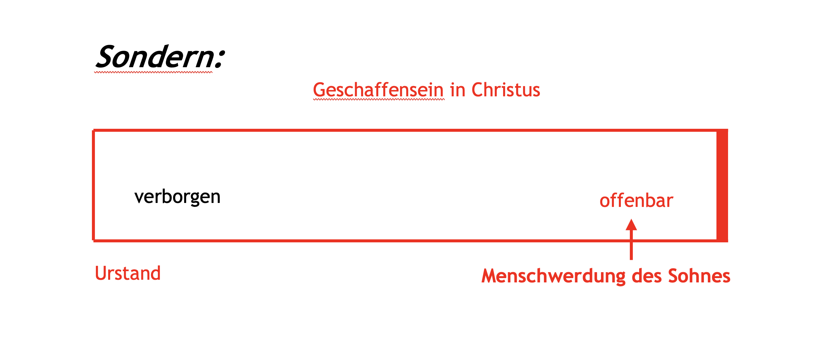

Slide 7
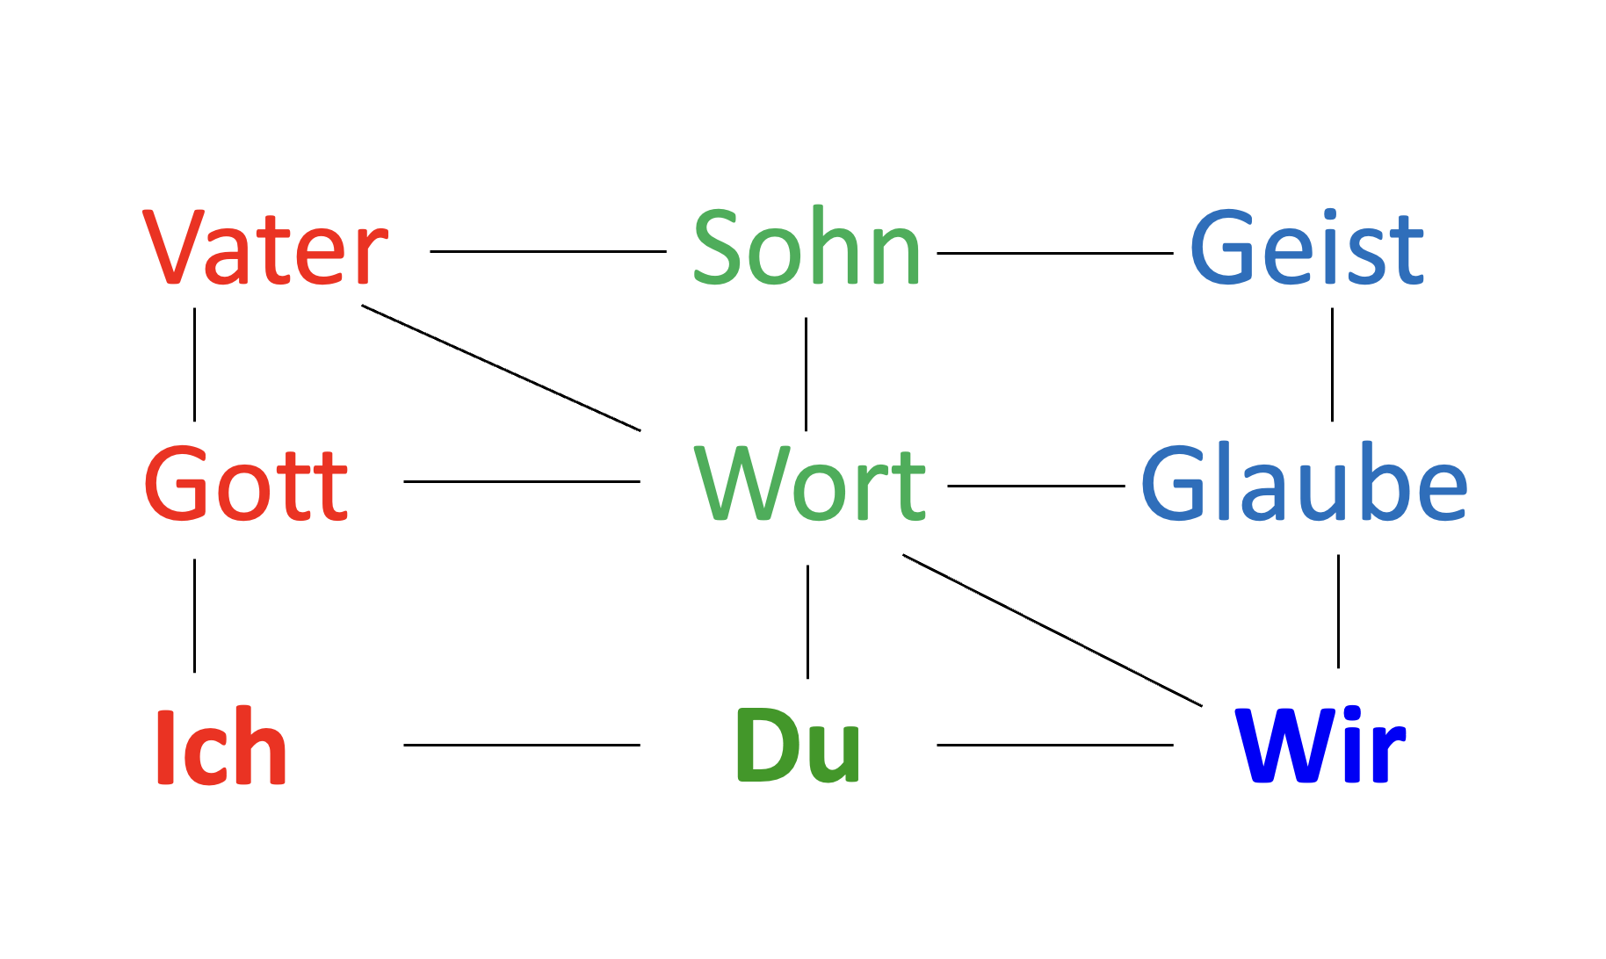
Insgesamt scheint Knauers Ansatz eher in Richtung einer interpersonalen Sichtweise zu tendieren.

Slide 8
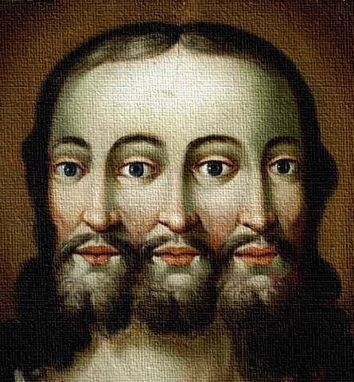
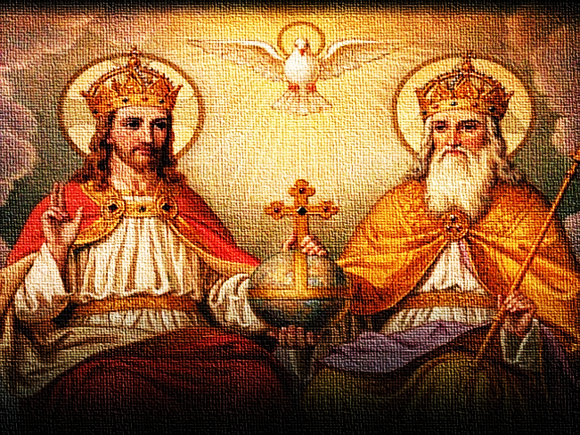
Das systematische Kernproblem …
‚In-Christus-Geschaffensein‘ VS. ‚In-die-Liebe-zwischen-Vater-und-Sohn-Hineingenommensein‘:
Erstere Formulierung tendiert eher zu einem intrapersonalen, letztere einem interpersonalen Modell.
Im ersten Fall wird suggeriert, die ganze Schöpfung sei bleibend ‚im Logos‘, der selbst wiederum nur ein Vollzugsmoment des einen göttlichen Wesens ist.
Im zweiten Fall entsteht der Eindruck, die Schöpfung sei gar nicht ‚direkt‘ ‚im‘ Logos, sondern eben nur innerhalb jenes vinculum amoris, das zwischen Vater und Sohn besteht.
?

Slide 9
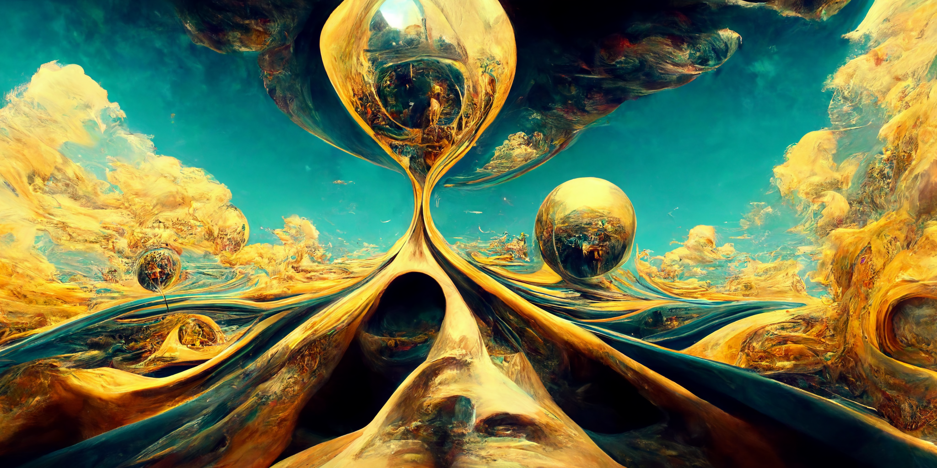
Das systematische Kernproblem …
Durch Knauers Schwanken zwischen einer intra- und einer interpersonalen Auffassung der Trinität kommt es zur Unklarheit in der Bestimmung des ‚Umfangs‘ der Inkarnation.
Die Tendenz zur interpersonalen Modellierung führt zu einer Position, die die Inkarnation im Singular denken und eigentlich nur von der Person Jesu Christi aussagen möchte.

Slide 10
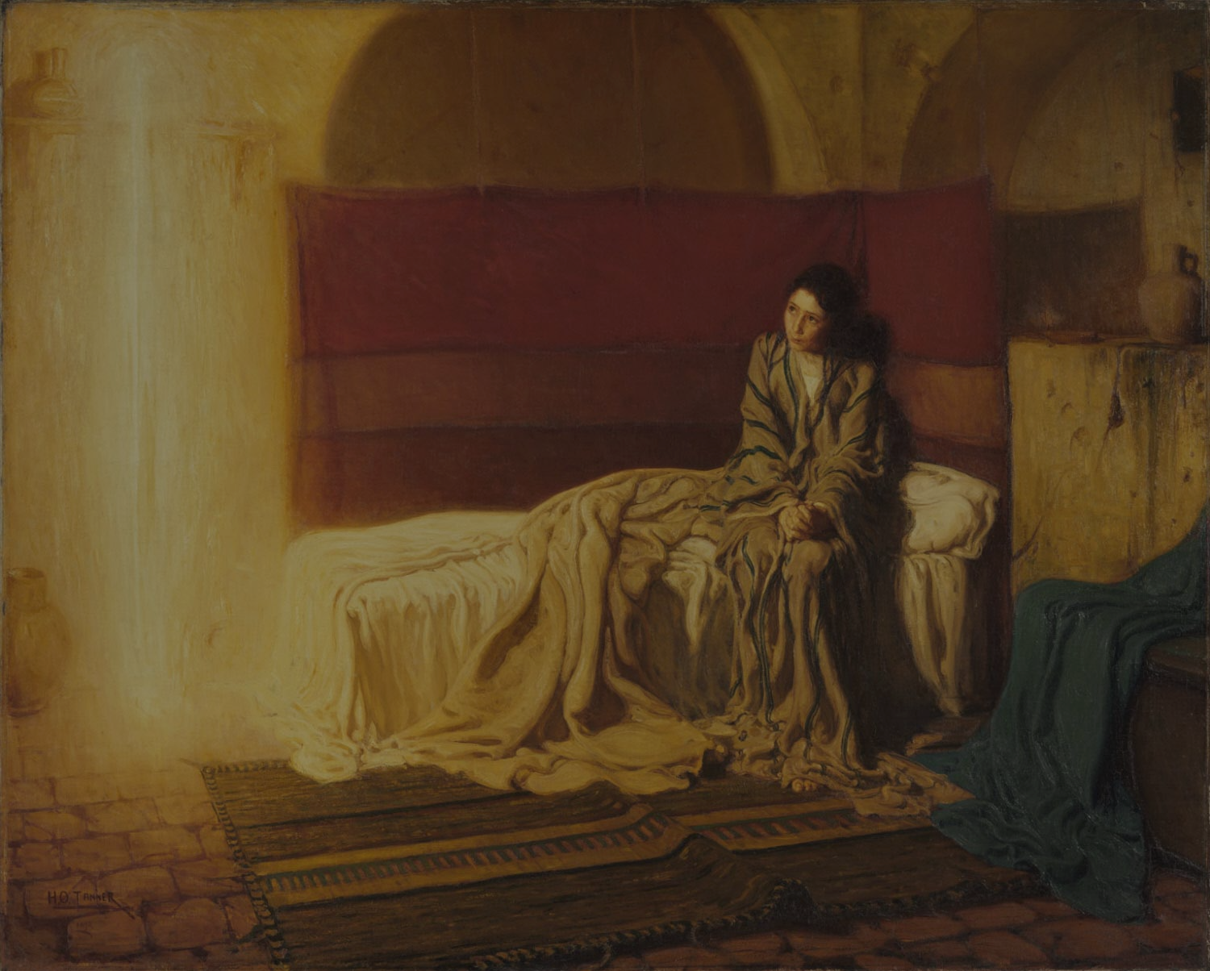
Ein verdrängtes Grundproblem …
Wie kann der Vater eigentlich seinen Sohn in die Welt ‚senden‘ bzw. alles ‚in Christus‘ geschaffen sein, wenn das göttliche Wesen strenggenommen keine reale Relation zur geschaffenen Wirklichkeit unterhalten darf?

Slide 11
Einerseits soll nur Jesus von Nazareth als singuläre Inkarnation Gottes gelten und andererseits ist doch alles ‚in Christus‘ geschaffen ...
Dergestalt scheint diese Modellierung in ein Dilemma zu schlittern:
Setzt Gott selbst diesen Unterschied im Bezogensein auf die menschliche Natur Jesu und zwar nur auf diese, so kommt es zu Spannungen mit der göttlichen Einfachheit und Unveränderlichkeit.
Macht der Mensch Jesus den Unterschied, so avanciert er zum konstitutiven Zielpunkt der Gott-Welt-Relation – was nach Knauer (und Thomas) ja nicht sein darf.
→ Es kündigt sich eine Vermutung an: Wenn die Rolle Jesu darin besteht, uns ‚auf seine Stufe‘ emporzuheben, dann müsste der göttliche Logos auch in uns bzw. der gesamten Schöpfung unüberbietbar präsent sein.

Slide 12
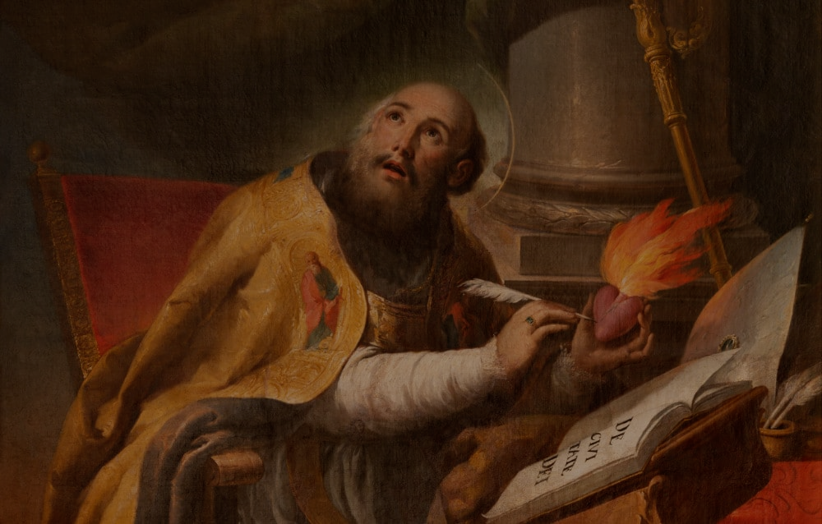
Ein ‚augustinischer‘ Lösungsvorschlag …
Um die Konsistenz und Stringenz von Knauers bleibender Grundeinsicht zu gewährleisten, sei hier vorgeschlagen, in Anlehnung an Augustinus eine dezidiert intrapersonale Sichtweise der Trinität zugrunde zu legen.
Der eine Selbstvollzug des menschlichen Geistes als Modell des trinitarischen Selbstvollzuges
→ Nicht ‚Personen‘ mit eigenen Aktzentren, sondern drei ‚Instanzen‘ von memoria, intellectus und voluntas

Slide 13
Ein Lösungsvorschlag:
Unterscheidung von ontischer und epistemischer Ebene
In Anwendung auf die hier verfolgte Fragestellung nach dem Skopus der Inkarnationsaussage wäre zu konstatieren:
Beide Träger (der Mensch Jesus und die gesamte Schöpfung) sind gleichermaßen ‚in Christus‘ geschaffen.
Dies impliziert strenggenommen aber eine klare Unterscheidung (nicht Trennung!) von ontischer und epistemischer Ebene: Seinsmäßig wäre der Logos in der gesamten Schöpfung inkarniert (Inkarnation_{DEEP}), erkenntnismäßig gäbe es dann mindestens eine Auszeichnung eines Individuums als Inkarnation des Logos (Inkarnation_{epistemic}).

